Slide 1
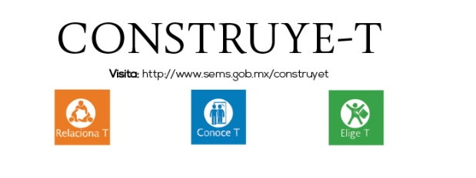
Curso – Taller:
Comunidades de Aprendizaje Socioemocional
Facilitador:
Nicolás Ordaz Sánchez
CENTRO DE BACHILLERATO TECNOLÓGICO
industrial y de servicios No. 59
“Miguel Hidalgo y Costilla”
23 – 26 de Enero 2017

Slide 2
Comunidad de Aprendizaje Socioemocional
Objetivo:
Ofrecer herramientas para el desarrollo de habilidades socioemocionales para el personal docente del CBTis 59, que contribuya a la mejora del ambiente escolar y al desarrollo integral de las y los jóvenes.
Habilidades
Socioemocionales

Slide 3
Polideportivo CBTis 59
Comunidad de Aprendizaje Socioemocional
Habilidades
Socioemocionales
Acuerdos de Convivencia
Establecimiento de acuerdos para el grupo dentro del aula.
Grupo A (9 – 11 Hrs.)
Grupo B (12 – 14 Hrs.)
Grupo C (17 – 19 Hrs.)

Slide 4
Polideportivo CBTis 59
Comunidad de Aprendizaje Socioemocional
Expectativas del curso:
a) ¿Qué me gustaría aprender?
b) ¿Qué espero que suceda en este curso?
c) ¿Qué espero que no suceda en este curso?
d) ¿Qué hacer para lograr tus expectativas?
Habilidades
Socioemocionales

Slide 5
Polideportivo CBTis 59
Comunidad de Aprendizaje Socioemocional
Actividad 1:
Identificar las problemáticas y principales conductas de riesgo:
1) Formar equipos colaborativos
2) Enlistar en un rotafolio las principales problemáticas del ambiente escolar que existen en el CBTis 59
3) Enlistar en un rotafolio las principales conductas de riesgo que existen en el CBTis 59.
Los rotafolios se pegaran y dejaran en el aula durante el curso-taller (Favor de anotar el nombre de los participantes del equipo)
Material:
Rotafolios
Marcadores
Tiempo para realizar la actividad:
30 minutos
Producto esperado:
Listado de principales (problemáticas del ambiente escolar y conductas de riesgo )
Habilidades
Socioemocionales

Slide 6
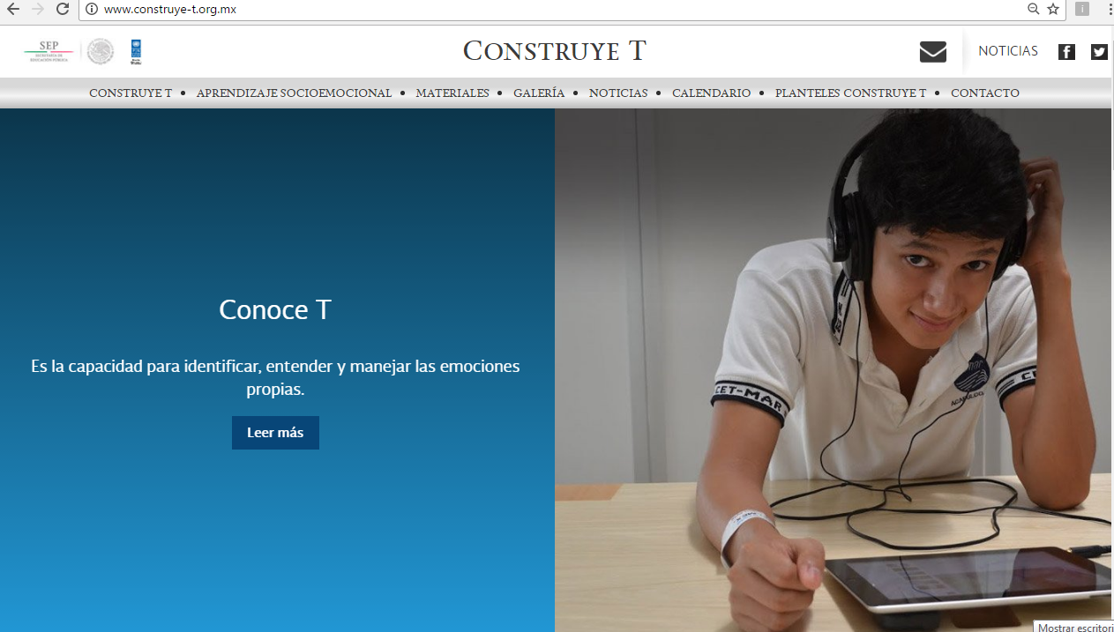
Polideportivo CBTis 59
Comunidad de Aprendizaje Socioemocional
Que es el Programa Construye T
ww.construye-t.org.mx
Es un programa de la Subsecretaría de Educación Media Superior (SEMS), en colaboración con el Programa de las Naciones Unidas para el Desarrollo (PNUD), cuyo objetivo es: desarrollar habilidades socioemocionales en la comunidad escolar y mejorar el ambiente escolar.

Slide 7
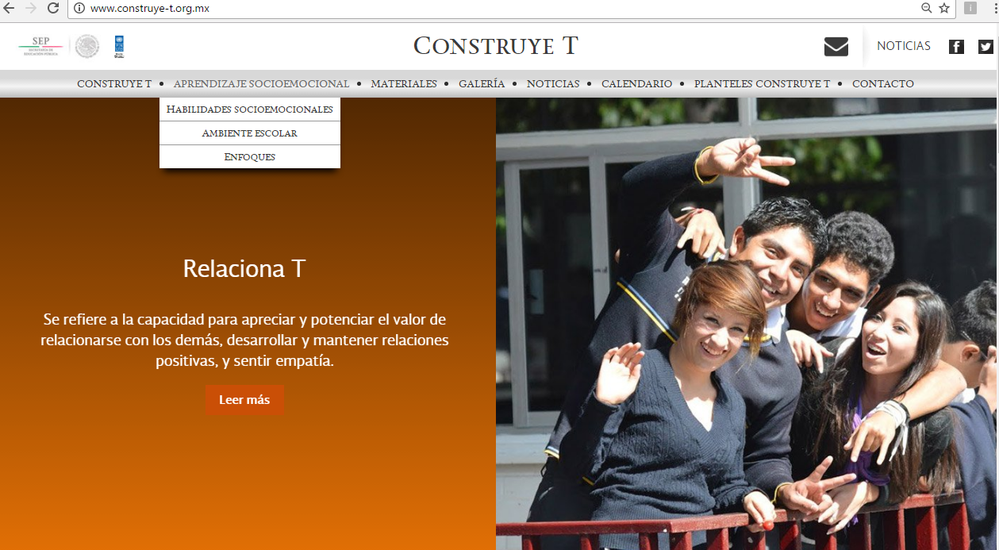
Polideportivo CBTis 59
Comunidad de Aprendizaje Socioemocional
Cuáles son sus objetivos?
1.Desarrollar liderazgo de los directivos y docentes
2.Desarrollar habilidades socioemocionales en los estudiantes
ww.construye-t.org.mx

Slide 8
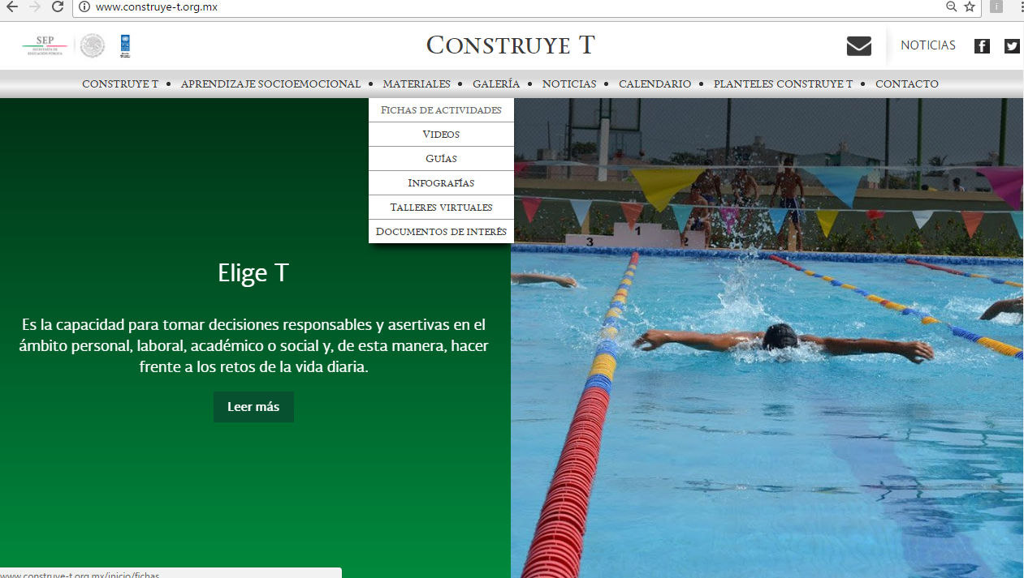
Polideportivo CBTis 59
Comunidad de Aprendizaje Socioemocional
Habilidades
Socioemocionales
ww.construye-t.org.mx
3.Contribuir a la mejora del ambiente escolar.

Slide 9
Polideportivo CBTis 59
Habilidades
Socioemocionales
Comunidad de Aprendizaje Socioemocional
Que son las emociones ?
Reacción conductual y subjetiva producida por una información proveniente del mundo externo o interno (memoria) de la persona.
Mora y Sanguinetti (2004)
Son el resultado de la evaluación de una situación por parte del organismo.
Reacciones simples y espontáneas para promover la supervivencia del organismo.
Precede al sentimiento y depende de las sensaciones y las percepciones.

Slide 10
Polideportivo CBTis 59
Habilidades
Socioemocionales
Comunidad de Aprendizaje Socioemocional
Emociones Básicas (MATEA)
Miedo
Afecto
Tristeza
Enojo
Alegría

Slide 11
Polideportivo CBTis 59
Habilidades
Socioemocionales
Comunidad de de Aprendizaje Socioemocional
Precede al sentimiento.
Puede ser fácilmente observada por otros.
Intensa.
De corta duración.
Resultado de la evaluación orgásmica de la situación.
Al servicio de la Supervivencia.
Posterior a la emoción.
No es fácilmente observada por otros.
Menos intensa.
De más larga duración
Implica una elaboración y representación cognitiva.
Al servicio del desarrollo.
Emoción
Sentimiento
Antonio Damasio (1996) señala que la diferencia más importante entre los conceptos es que las emociones suceden en el cuerpo, mientras que los sentimientos en la mente.

Slide 12
Polideportivo CBTis 59
Habilidades
Socioemocionales
Comunidad de Aprendizaje Socioemocional
Que son las habilidades ?
Es cuando una capacidad se manifiesta y permite la aplicación del conocimiento sobre una realidad específica para su transformación. Implica el talento de alguien, el conocimiento y la experiencia para lograr algo mental o físico.
Que son las Competencias?
Es la integración de habilidades, conocimientos y actitudes en un contexto específico. Esta estructura reordena y enriquece los planes de estudio existentes y se adapta a sus objetivos; no busca reemplazarlos, sino complementarlos y especificarlos.
Competencias emocionales: es un conjunto de conocimientos, capacidades, habilidades y actitudes necesarias para comprender, expresar y regular de forma apropiada los fenómenos emocionales.

Slide 13
Polideportivo CBTis 59
Comunidad de Aprendizaje Socioemocional
Habilidades
Socioemocionales
Que son ?
son herramientas a través de las cuales las personas pueden:
Entender y manejar las emociones.
Establecer y alcanzar metas positivas.
Sentir y mostrar empatía hacia los demás
Establecer y mantener relaciones positivas
Tomar decisiones responsablemente .

Slide 14
Polideportivo CBTis 59
Comunidad de Aprendizaje Socioemocional
Habilidades
Socioemocionales
El desarrollo de habilidades socioemocionales se posiciona como una estrategia integral para prevenir conductas de riesgo, reducir la violencia escolar, y empoderar a los jóvenes para que tomen decisiones de manera asertiva y responsable

Slide 15
Polideportivo CBTis 59
Comunidad de Aprendizaje Socioemocional
Se asocian con trayectorias académicas, personales y laborales más exitosas: los estudios demuestran que en el largo plazo estas habilidades se asocian con menor probabilidad de desempleo, encarcelamiento, o divorcio.
Se asocian con un mayor y mejor aprendizaje: el desarrollo de habilidades socioemocionales contribuye a desarrollar más habilidades, tanto cognitivas como socioemocionales, creando círculos virtuosos.
El mercado laboral demanda este tipo de habilidades con mayor frecuencia. En el caso de México, la evidencia señala que las habilidades que más demandan los empleadores, incluso por encima de habilidades técnicas, son el trabajo en equipo, la capacidad para relacionarse con los demás, entre otras.
Habilidades
Socioemocionales

Slide 16
Polideportivo CBTis 59
Habilidades
Socioemocionales
Comunidad de Aprendizaje Socioemocional
Dimensiones
Habilidad específica
Autoconciencia
•Autorregulación
•Determinación
Es la capacidad para identificar, entender y manejar tanto las emociones propias como las de los demás.
Se refiere a la capacidad para apreciar y potenciar el valor de relacionarse con los demás, desarrollar y mantener relaciones positivas, y sentir empatía.
Conciencia social
•Relación con los demás
Es la capacidad para tomar decisiones responsables y asertivas en el ámbito personal, laboral, académico o social y, de esta manera, hacer frente a los retos de la vida diaria.
Toma de decisiones
responsable

Slide 17
Polideportivo CBTis 59
Comunidad de Aprendizaje Socioemocional
La escuela resulta un lugar ideal para formar este tipo de habilidades considerando que; los estudiantes pasan gran parte de su tiempo en la escuela.
La comunidad escolar representa una sociedad en donde es posible desarrollar en la práctica habilidades como el trabajo en equipo o la empatía.
Las habilidades socioemocionales se pueden continuar moldeando en la adolescencia, sobre todo considerando que los jóvenes entre las edades de 15 y 18 años se encuentran en pleno proceso de desarrollo físico y emocional y empiezan a tomar decisiones que marcarán el resto de su vida.
Habilidades
Socioemocionales

Slide 18
Polideportivo CBTis 59
Comunidad de Aprendizaje Socioemocional
Los estudiantes del nivel medio superior expresan que se sienten desprotegidos. Según datos de la Encuesta Nacional de Exclusión, Intolerancia y Violencia (ENEIVEMS), entre los estudiantes encuestados de escuelas públicas del nivel medio superior.
Habilidades
Socioemocionales
56 %
Se siente triste
44 %
Se siente solo(a)
26 %
Siente que su vida ha sido un fracaso
Establecer y mantener relaciones positivas

Slide 19
Polideportivo CBTis 59
Comunidad de Aprendizaje Socioemocional
Las habilidades socioemocionales no buscan ni pueden erradicar las situaciones de riesgo pero sí pueden moldear y transformar las actitudes y conductas hacia esas situaciones. Estas habilidades se enfocan en empoderar a los estudiantes para tomar las mejores decisiones para su vida, conocerse mejor, desarrollar empatía por los demás y relaciones positivas.
Habilidades
Socioemocionales
La particularidad de las habilidades socioemocionales en el ámbito escolar radica en que contribuyen a transformar, fortalecer y mejorar las relaciones entre los miembros de la comunidad: no sólo entre estudiantes y docentes sino también entre los propios estudiantes y los propios docentes.

Slide 20
Polideportivo CBTis 59
Comunidad de Aprendizaje Socioemocional
Habilidades
Socioemocionales
Hacia una clase con perspectiva socioemocional

Slide 21
Polideportivo CBTis 59
Comunidad de Aprendizaje Socioemocional
Habilidades
Socioemocionales
Hacia una clase con perspectiva socioemocional

Slide 22
Polideportivo CBTis 59
Comunidad de Aprendizaje Socioemocional
Habilidades
Socioemocionales
Hacia una clase con perspectiva socioemocional

Slide 23
Polideportivo CBTis 59
Comunidad de Aprendizaje Socioemocional
Habilidades
Socioemocionales
Hacia una clase con perspectiva socioemocional

Slide 24
Polideportivo CBTis 59
Comunidad de Aprendizaje Socioemocional
Habilidades
Socioemocionales
Hacia una clase con perspectiva socioemocional

Slide 25
Polideportivo CBTis 59
Comunidad de Aprendizaje Socioemocional
Habilidades
Socioemocionales
Hacia una clase con perspectiva socioemocional
¿Cómo transitar hacia una clase que involucre el desarrollo en HSE?
¿Pueden poseer todas nuestras clases, de cualquier asignatura, un enfoque en HSE?
¿Es parte de la formación de las y los jóvenes?

Slide 26
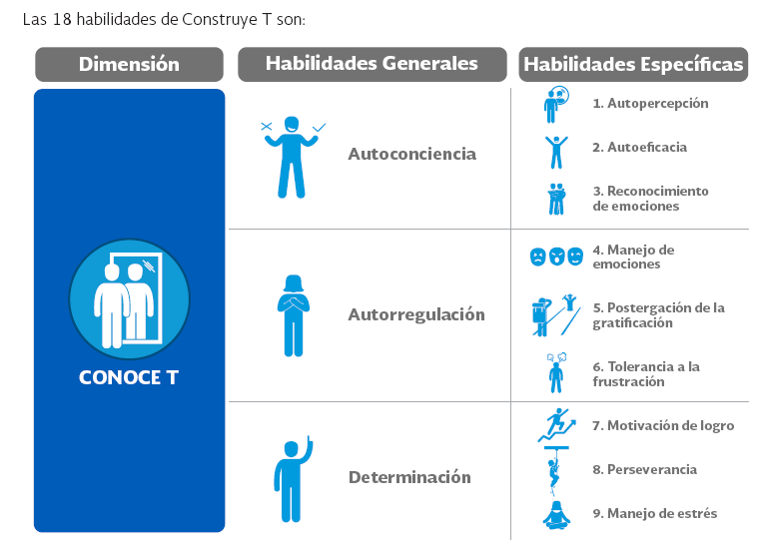
Polideportivo CBTis 59
Comunidad de Aprendizaje Socioemocional
Habilidades
Socioemocionales
Hacia una clase con perspectiva socioemocional

Slide 27
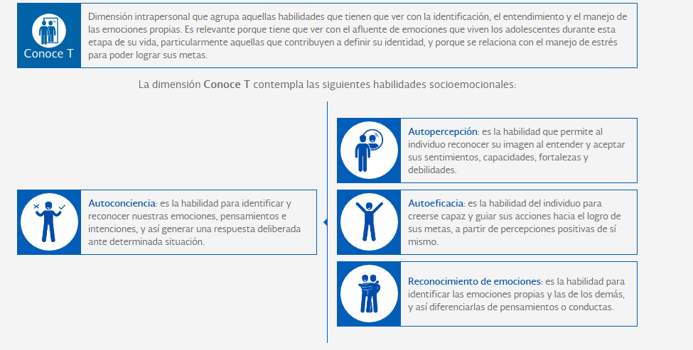
Polideportivo CBTis 59
Comunidad de Aprendizaje Socioemocional
Habilidades
Socioemocionales
Hacia una clase con perspectiva socioemocional

Slide 28
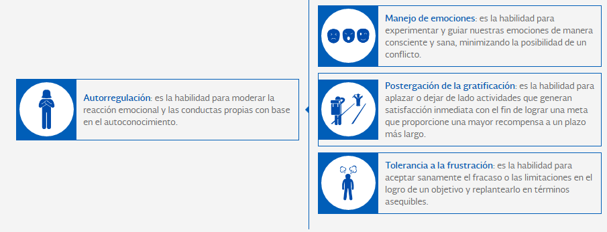
Polideportivo CBTis 59
Comunidad de Aprendizaje Socioemocional
Habilidades
Socioemocionales
Hacia una clase con perspectiva socioemocional

Slide 29
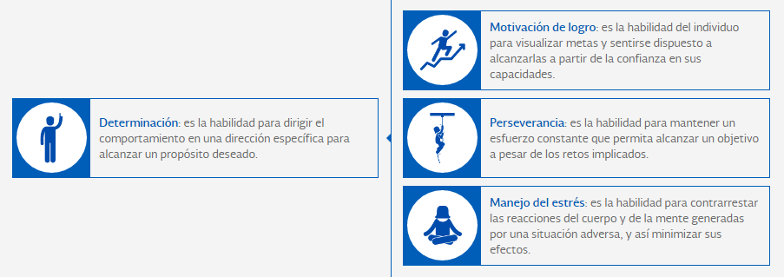
Polideportivo CBTis 59
Comunidad de Aprendizaje Socioemocional
Habilidades
Socioemocionales
Hacia una clase con perspectiva socioemocional

Slide 30
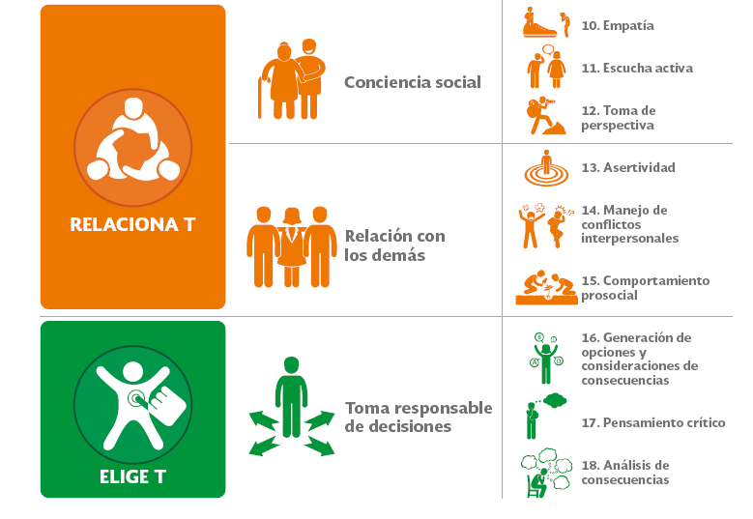
Polideportivo CBTis 59
Comunidad de Aprendizaje Socioemocional
Habilidades
Socioemocionales
Hacia una clase con perspectiva socioemocional

Slide 31
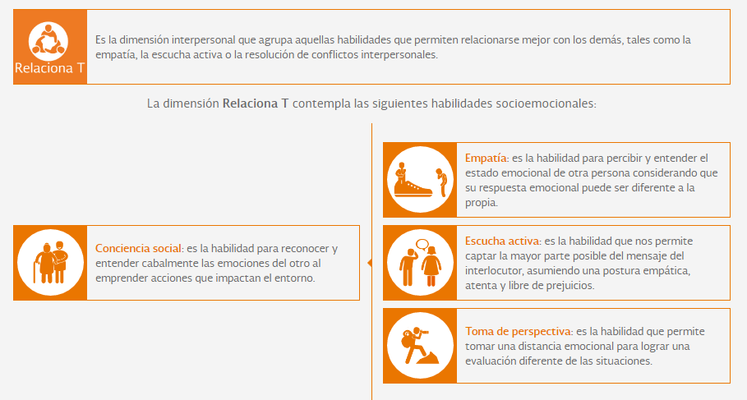
Polideportivo CBTis 59
Comunidad de Aprendizaje Socioemocional
Habilidades
Socioemocionales
Hacia una clase con perspectiva socioemocional

Slide 32
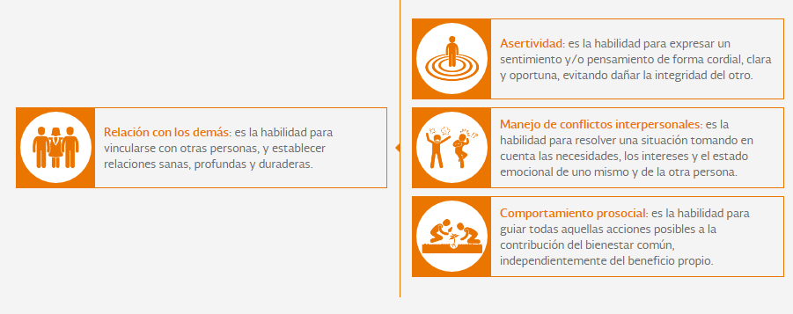
Polideportivo CBTis 59
Comunidad de Aprendizaje Socioemocional
Habilidades
Socioemocionales
Hacia una clase con perspectiva socioemocional

Slide 33
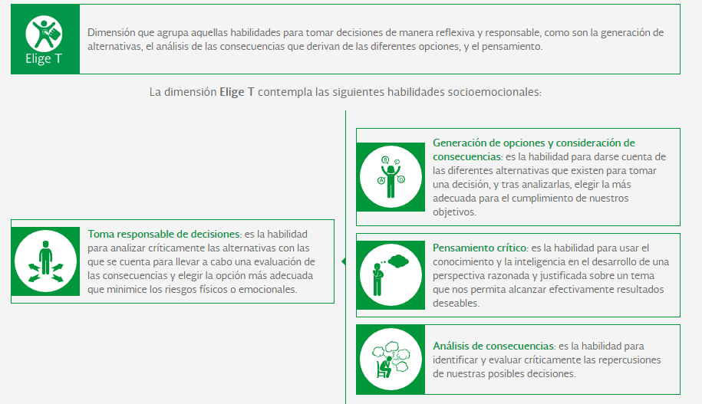
Polideportivo CBTis 59
Comunidad de Aprendizaje Socioemocional
Habilidades
Socioemocionales
Hacia una clase con perspectiva socioemocional

Slide 34
Polideportivo CBTis 59
Comunidad de Aprendizaje Socioemocional
Habilidades
Socioemocionales
Hacia una clase con perspectiva socioemocional
Capacidad de reconocer nuestras propias emociones y las emociones de los demás.
El individuo es capaz de diferenciar pensamientos, emociones, sentimientos y conductas, así como lo que nos gusta y lo que no.
La autoconciencia contribuye a disminuir el efecto del entorno en las conductas del individuo.
Cuando se desarrolla la autoconciencia eres capaz de manejarte y adaptarte al entorno.
Define una serie de circunstancias internas y externas que determinan la forma de pensar, sentir, comportarse y relacionarse, aparte de las actitudes que uno posee y todo aquello que le interesa y motiva.

Slide 35
Polideportivo CBTis 59
Comunidad de Aprendizaje Socioemocional
Habilidades
Socioemocionales
Hacia una clase con perspectiva socioemocional
La regulación emocional caracteriza los procesos involucrados en el manejo de los distintos niveles de emociones, tanto positivas como negativas (Pons, Harris y De Rosnay, 2004).
La autorregulación es definida como la capacidad de las personas para modificar su conducta en virtud de la demandas de situaciones específicas (Koop, 1989; Ato, González y Carranza, 2004).
Permite dirigir y manejar las emociones en forma eficaz, dando lugar al equilibrio emocional y evitando respuestas poco adecuadas en situaciones de ira o miedo.

Slide 36
Polideportivo CBTis 59
Comunidad de Aprendizaje Socioemocional
Habilidades
Socioemocionales
Hacia una clase con perspectiva socioemocional
La determinación está relacionada con la motivación de los individuos.
Reeve (2004) menciona que la motivación afecta el comportamiento de los individuos al influir en la iniciación, persistencia, cambio dirección de metas y terminación del quehacer.

Slide 37
Polideportivo CBTis 59
Comunidad de Aprendizaje Socioemocional
Habilidades
Socioemocionales
Hacia una clase con perspectiva socioemocional
Es la habilidad de percibir aquellas realidades del contexto que requieren atención, de reflexionar sobre ellas y en algunos casos, de actuar para la transformación de las mismas.
Este compromiso implica la consideración del impacto positivo o negativo de las decisiones que se toman y de las acciones que se llevan a cabo.

Slide 38
Polideportivo CBTis 59
Comunidad de Aprendizaje Socioemocional
Habilidades
Socioemocionales
Hacia una clase con perspectiva socioemocional
Las relaciones con los demás requieren la capacidad para autorregularnos emocionalmente ante las otras personas con las cuales convivimos día a día, y solucionar conflictos interpersonales.
Incluye la capacidad de establecer comunicación con los demás, saber escuchar con exactitud y conocer el momento para dar nuestra opinión, utilizar la crítica constructiva, llegar a acuerdos o consensos, defender con decisión nuestras ideas y opiniones respetando las del resto del grupo, cooperar en las metas grupales y plantear soluciones a los conflictos sin que ninguna de las partes se sienta perjudicada (Extremera y Fernández, 2002).

Slide 39
Polideportivo CBTis 59
Comunidad de Aprendizaje Socioemocional
Habilidades
Socioemocionales
Hacia una clase con perspectiva socioemocional
La toma de decisiones comprende un proceso sistemático y estratégico en donde es posible corregir desviaciones que pudieron producirse en relación a los objetivos que se hayan planteado.
Para desarrollar la capacidad de tomar decisiones efectivas, conviene calcular, de modo previsor, imaginativo e inteligente, las consecuencias futuras de una serie de acciones que deseamos realizar y de otras que nos conviene omitir.

Slide 40
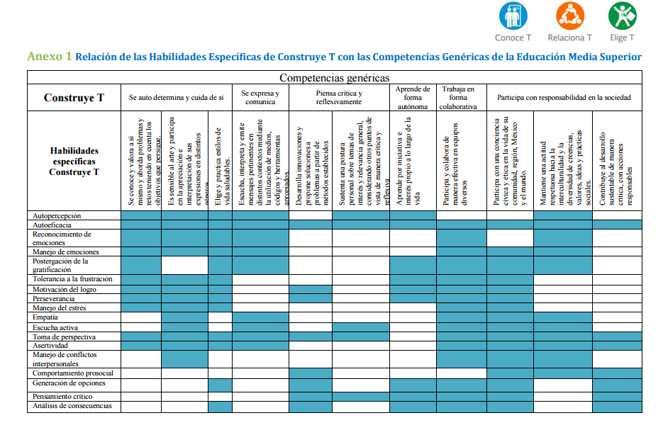
Polideportivo CBTis 59
Comunidad de Aprendizaje Socioemocional
Hacia una clase con perspectiva socioemocional

Slide 41
Polideportivo CBTis 59
Comunidad de Aprendizaje Socioemocional
Hacia una clase con perspectiva socioemocional

Slide 42
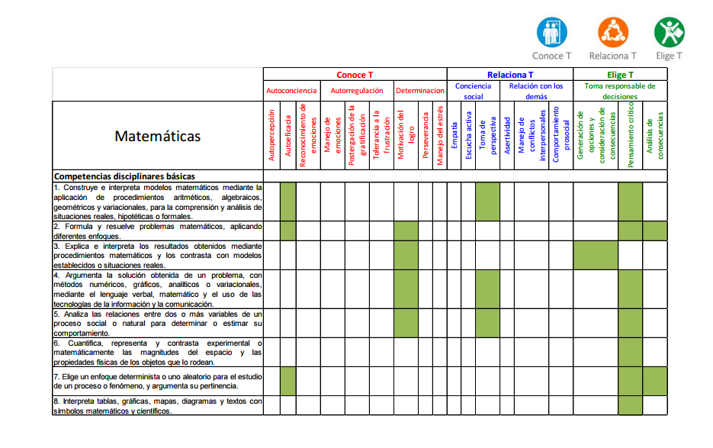
Polideportivo CBTis 59
Comunidad de Aprendizaje Socioemocional
Hacia una clase con perspectiva socioemocional

Slide 43
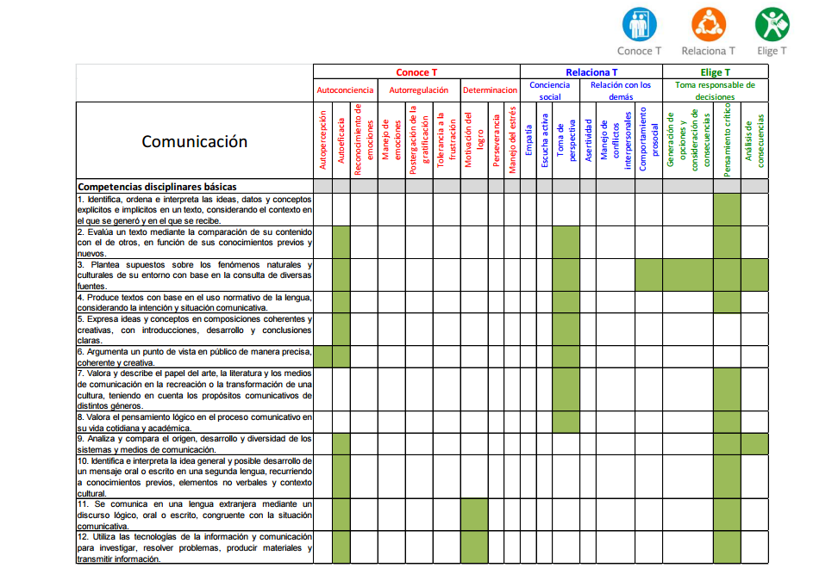
Polideportivo CBTis 59
Comunidad de Aprendizaje Socioemocional
Hacia una clase con perspectiva socioemocional

Slide 44
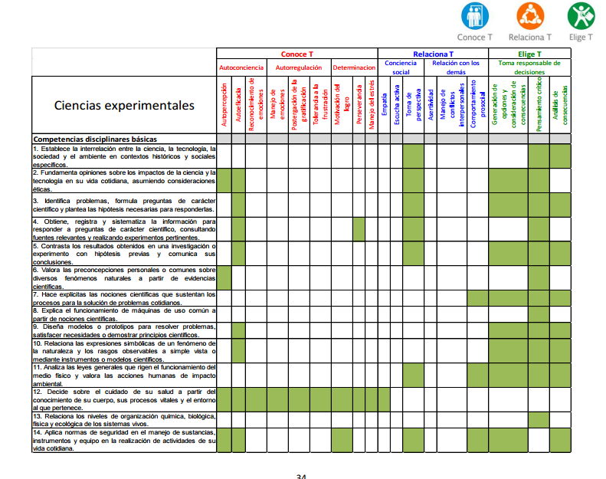
Polideportivo CBTis 59
Comunidad de Aprendizaje Socioemocional
Hacia una clase con perspectiva socioemocional

Slide 45
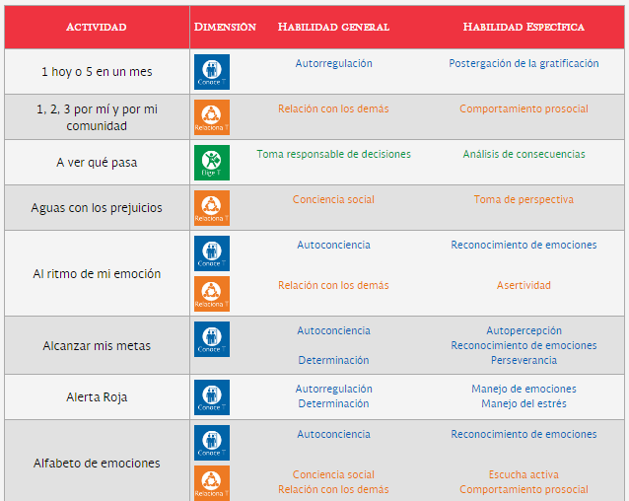
Polideportivo CBTis 59
Comunidad de Aprendizaje Socioemocional
Habilidades
Socioemocionales
Fichas de Actividades
Quien Guía la Actividad?
Directivo
Docente
Estudiante
Familia
Para trabajar con….
Uno mismo
Docente
Estudiante
Comunidad Escolar
Padres de Familia
Toda la familia
Conoce T
Relaciona T
Elige T

Slide 46
Polideportivo CBTis 59
Comunidad de Aprendizaje Socioemocional

Slide 47
Polideportivo CBTis 59
Comunidad de Aprendizaje Socioemocional
Habilidades
Socioemocionales
Hacia una clase con perspectiva socioemocional

Slide 48
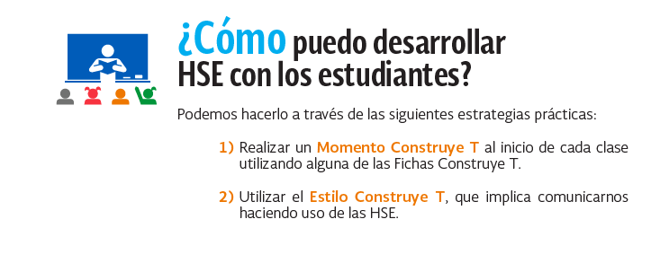
Polideportivo CBTis 59
Comunidad de Aprendizaje Socioemocional
Habilidades
Socioemocionales
Hacia una clase con perspectiva socioemocional

Slide 49
Polideportivo CBTis 59
Comunidad de Aprendizaje Socioemocional
Habilidades
Socioemocionales
Hacia una clase con perspectiva socioemocional

Slide 50
Polideportivo CBTis 59
Comunidad de Aprendizaje Socioemocional
Habilidades
Socioemocionales
Hacia una clase con perspectiva socioemocional

Slide 51
Polideportivo CBTis 59
Comunidad de Aprendizaje Socioemocional
Habilidades
Socioemocionales
Hacia una clase con perspectiva socioemocional

Slide 52
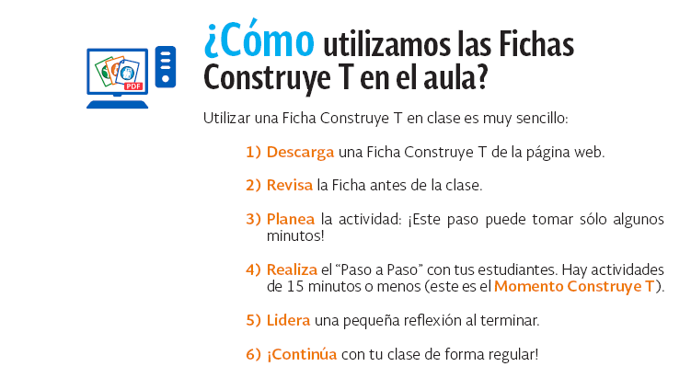
Polideportivo CBTis 59
Comunidad de Aprendizaje Socioemocional
Habilidades
Socioemocionales
Hacia una clase con perspectiva socioemocional

Slide 53
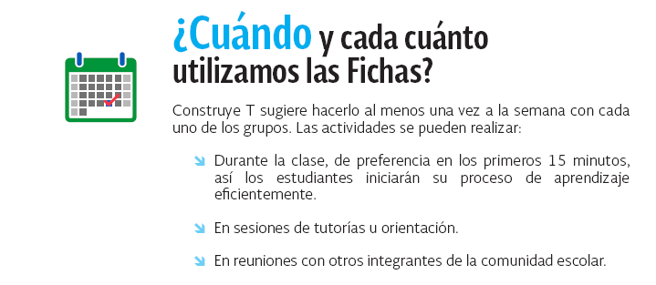
Polideportivo CBTis 59
Comunidad de Aprendizaje Socioemocional
Habilidades
Socioemocionales
Hacia una clase con perspectiva socioemocional

Slide 54
Polideportivo CBTis 59
Comunidad de Aprendizaje Socioemocional
Habilidades
Socioemocionales
Hacia una clase con perspectiva socioemocional

Slide 55
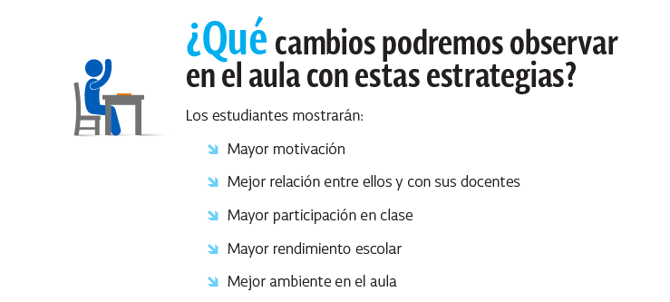
Polideportivo CBTis 59
Comunidad de Aprendizaje Socioemocional
Habilidades
Socioemocionales
Hacia una clase con perspectiva socioemocional

Slide 56
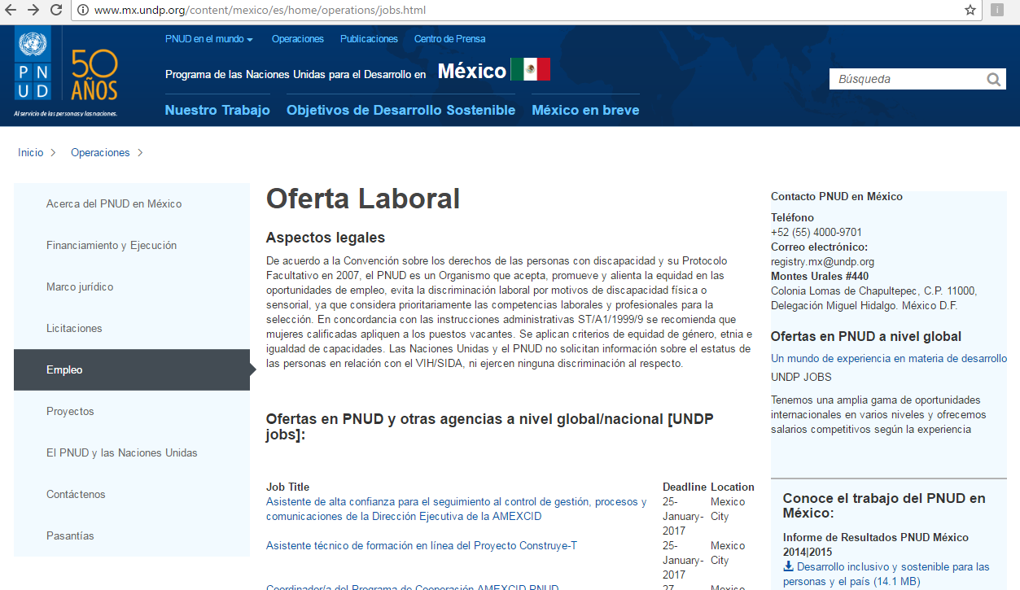
Polideportivo CBTis 59
Comunidad de Aprendizaje Socioemocional
Habilidades
Socioemocionales
Hacia una clase con perspectiva socioemocional

Slide 57
Polideportivo CBTis 59
Comunidad de Aprendizaje Socioemocional
Habilidades
Socioemocionales
Hacia una clase con perspectiva socioemocional

Slide 58
Polideportivo CBTis 59
Comunidad de Aprendizaje Socioemocional
Habilidades
Socioemocionales
Hacia una clase con perspectiva socioemocional
El espacio de la clase permite el desarrollo simultáneo de aprendizaje cognitivo y de HSE.
El aula representa un laboratorio de socialización y experimentación de múltiples habilidades de las y los jóvenes
así como Pérez et al.(2) afirman que en el enfoque de competencias lo más importante no son los conocimientos sino el uso que se hace de ellos en el proyecto de vida personal, social y profesional, así sucede en el de HSE.
La transversalidad de las HSE en la secuencia didáctica de las clases es clave, así como el liderazgo del/ de la docente.
Niveles de Concreción en el Aula

Slide 59
Polideportivo CBTis 59
Comunidad de Aprendizaje Socioemocional
Habilidades
Socioemocionales
Hacia una clase con perspectiva socioemocional
Como docentes tenemos la oportunidad, capacidad y responsabilidad de estimular el proceso de aprendizaje de los contenidos, así como de fomentar actitudes que incrementen la confianza, creatividad, participación y compromiso de las y los estudiantes. El uso de HSE abre paso para logar esas condiciones.
Secuencias didácticas de clases que fomentan HSE en las y los jóvenes
Un buen ambiente de convivencia en el salón

Slide 60
Polideportivo CBTis 59
Comunidad de Aprendizaje Socioemocional
Habilidades
Socioemocionales
Hacia una clase con perspectiva socioemocional
Establecer objetivos de aprendizaje claros y realistas.
Informarse e investigar sobre el tema en cuestión en múltiples fuentes.
Hacer uso de las TIC para consultar otros métodos de enseñanza y formas de trabajo (sitios web especializados, videos, comunidades digitales).
Establecer comunidades de práctica entre las/los docentes del plantel para compartir información y técnicas de trabajo.
Preparar con anticipación el material de apoyo necesario que facilite el proceso enseñanza-aprendizaje.
Establecer proyectos que respondan al contexto de la comunidad escolar.
Incluir dinámicas de activación y cierre que fomenten el espíritu de trabajo y cohesión grupal

Slide 61
Polideportivo CBTis 59
Comunidad de Aprendizaje Socioemocional
Hacia una clase con perspectiva socioemocional
Establecer técnicas y claras para su desarrollo en clase, y de acuerdo a las necesidades del grupo.
Considerar alternativas a la/s técnica/s que se ha decidido implementar para la clase.
Instrumentar de diferentes formas de trabajo (individual, parejas, equipos, grupal, en espacios abiertos, con asignación de roles, etcétera). Incentivar el trabajo colaborativo.
Incentivar el uso y desarrollo de los múltiples talentos y aptitudes de los estudiantes.
Fomentar el aprendizaje activo (creación y desarrollo de conocimiento, análisis, aplicación, etcétera).
Fomentar la investigación de temas de interés, el uso de diferentes formas de expresión, uso de nuevas tecnologías e implementación de técnicas diversas para expandir los horizontes del cuerpo estudiantil.
2. Técnicas de enseñanza y aprendizaje (antes y durante la clase)

Slide 62
Polideportivo CBTis 59
Comunidad de Aprendizaje Socioemocional
Hacia una clase con perspectiva socioemocional
Fomentar diversas formas de toma de decisiones, como el consenso o el voto.
Motivar actitudes de negociación para que las actividades se desarrollen en un esquema de ganar-ganar entre docente y estudiantes.
Introducir temas de relevancia para la comunidad de estudiantes, y debatir y discutir aquellas que la impactan directamente con la finalidad de atender el contexto.
Dialogar sobre la injerencia de cada integrante de la comunidad en la construcción de su realidad.
Tener disposición para escuchar activamente a las y los integrantes del grupo bajo acuerdos de convivencia claramente establecidos.
Aproximarse respetuosamente a las y los estudiantes.

Slide 63
Polideportivo CBTis 59
Comunidad de Aprendizaje Socioemocional
Hacia una clase con perspectiva socioemocional
Asumir el compromiso de formador ante el grupo, considerando que el trabajo del docente trasciende el proceso de comunicación de conocimientos a otras dimensiones de las y los jóvenes.
Fomentar actitudes prosociales, como aperturas de clases que impliquen el establecimiento de comunicación con el grupo (saludar, preguntar sobre el estado de ánimo, dialogar sobre algún acontecimiento relevante de la localidad).
Recordar a los alumnos la importancia y utilidad de los contenidos que están aprendiendo.
A nivel personal, procurar la formación continua a través de talleres o cursos que permitan al docente ampliar sus horizontes, así como mantenerse informado y al día de acontecimientos relevantes, de tal forma que pueda ofrecer una clase más dinámica.

Slide 64
Polideportivo CBTis 59
Comunidad de Aprendizaje Socioemocional
Hacia una clase con perspectiva socioemocional
Ser consistente con los acuerdos que se establecen ante el grupo.
Mostrar coherencia entre el discurso y la práctica tanto dentro como fuera del aula.
Ser promotor del respeto a la diversidad y pluralidad.
Fomentar el espíritu de trabajo y diálogo con colegas del plantel para generar proyectos conjuntos.
Valorar el trabajo y la participación de las y los estudiantes.
Actitud Proactiva (en Clase)

Slide 65
Polideportivo CBTis 59
Comunidad de Aprendizaje Socioemocional
Hacia una clase con perspectiva socioemocional
Hacer uso de los recursos disponibles para generar una atmósfera que propicie un ambiente cordial y de aprendizaje en el salón (colocar frases inspiradoras, fotos de lugares, paisajes, personas, etcétera).
Convertir el aula en un espacio de exhibición del trabajo de los mismos estudiantes.
Aprovechar el espacio para evitar la monotonía (disponer del mobiliario para cambiar la organización del salón, moverse entre los alumnos para generar una mayor proximidad mientras se habla en clase, etcétera).
Procurar un espacio limpio y ordenado.
Ambientación del espacio (en clase)

Slide 66
Polideportivo CBTis 59
Comunidad de Aprendizaje Socioemocional
Hacia una clase con perspectiva socioemocional
Una clase que demuestra interés por las y los estudiantes, facilita el proceso de aprendizaje.
Por su parte, la/el docente que fomenta una planeación con enfoque de HSE, eventualmente genera una cultura de trabajo, colaboración y solidaridad que permite una mejor interacción y el desarrollo de nuevas dinámicas.
A nivel personal, también se desarrolla un mayor nivel de satisfacción con el trabajo realizado, tanto por parte del docente, como de las y los estudiantes.
Debemos transitar…….

Slide 67
Polideportivo CBTis 59
Comunidad de Aprendizaje Socioemocional
¿Por qué ocurrió el tiroteo en el colegio de Monterrey?
eleconomista.mx
De acuerdo con expertos, el incidente de esta mañana, en el que un niño se suicidó después de agredir con arma de fuego a sus compañeros de clase, se debe sobre todo a la falta de autocontrol que pueden sufrir los menores al no poder regular o entender sus emociones.
Un niño solitario en depresión, con poca atención en el núcleo familiar, es más proclive a descargar sus frustraciones de manera explosiva sin poder autorregularse. Es lo que opinan expertos consultados por El Economista tras el episodio de este miércoles en una escuela particular en Monterrey, Nuevo León, en la que un alumno disparó un arma de fuego contra su profesora y algunos compañeros antes de suicidarse.

Slide 68
Inicio de plenaria:
CENTRO DE BACHILLERATO TECNOLÓGICO
industrial y de servicios No. 59
“Miguel Hidalgo y Costilla”

